Slide 1

tapable浅析
成都欢聚堂科技有限公司
李亚鹏

Slide 2
为什么要学习tapable?

Slide 3
webpack本质上是一种事件流的机制，它的工作流程就是将各个插件串联起来，而实现这一切的核心就是Tapable，webpack中最核心的负责编译的Compiler和负责创建bundles的Compilation都是Tapable的实例

Slide 4
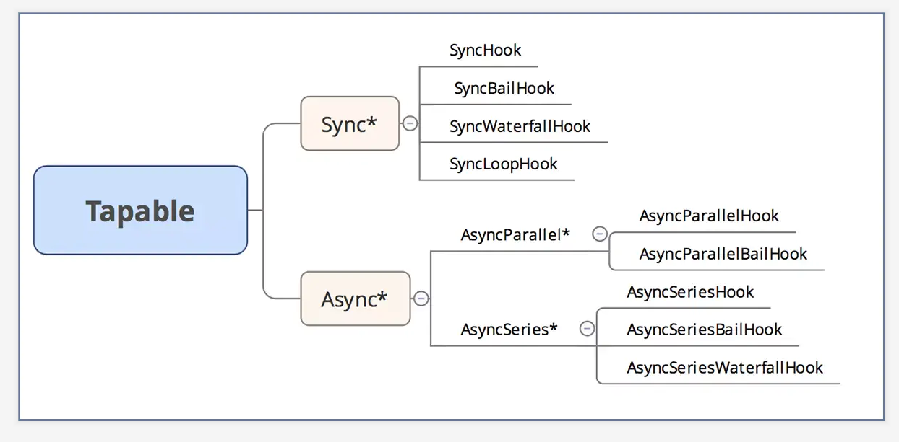

Slide 5
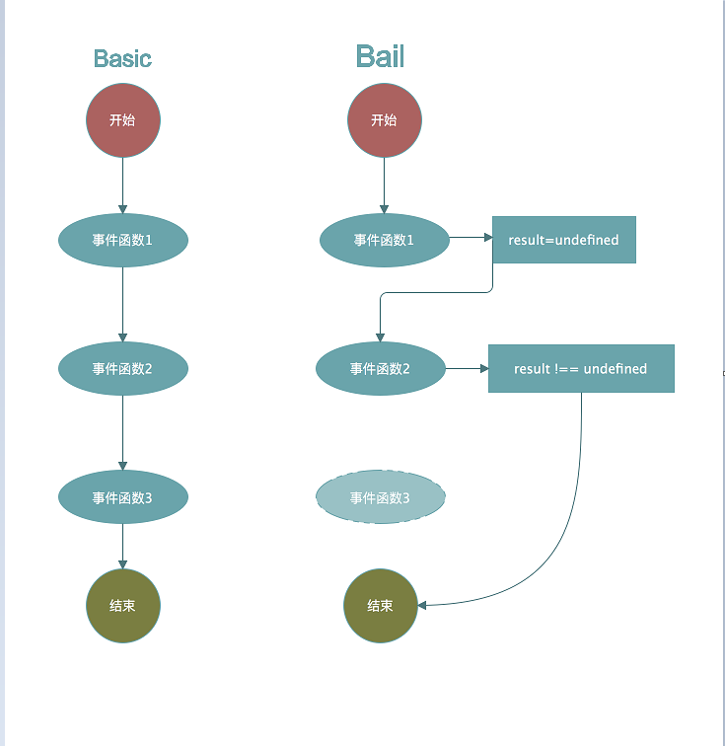
BasicHook: 执行每一个，不关心函数的返回值。
BailHook: 顺序执行 Hook，遇到第一个结果 result !== undefined 则返回，不再继续执行。

Slide 6
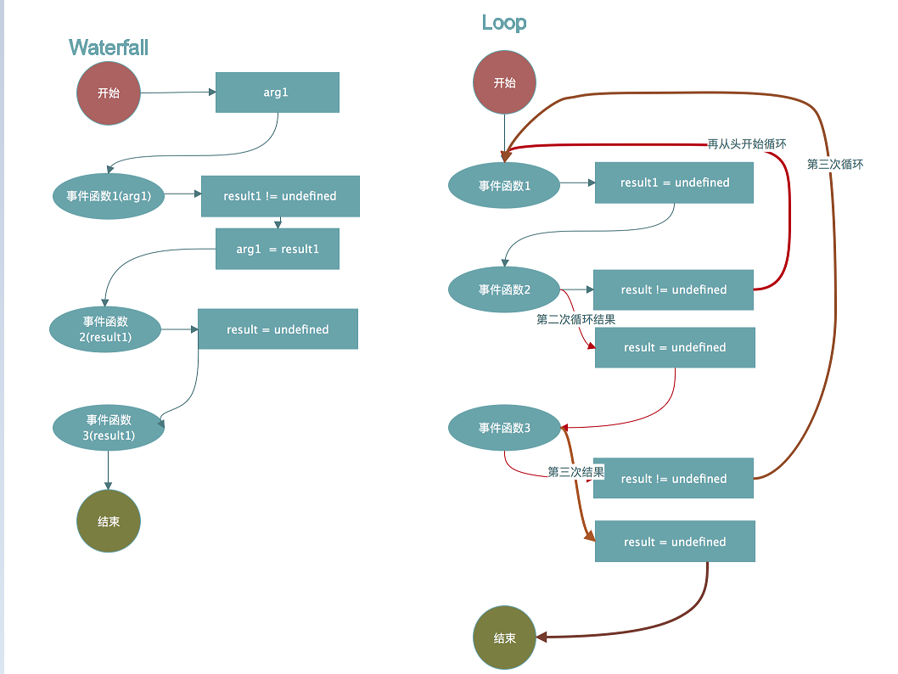
WaterfallHook: 类似于 reduce，如果前一个 Hook 函数的结果 result !== undefined，则 result 会作为后一个 Hook 函数的第一个参数。
LoopHook: 不停的循环执行 Hook，直到所有函数结果 result === undefined。

Slide 7
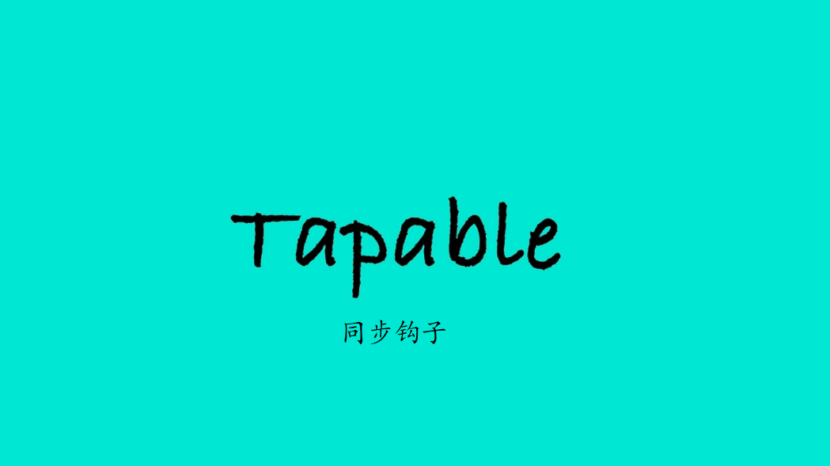

Slide 8

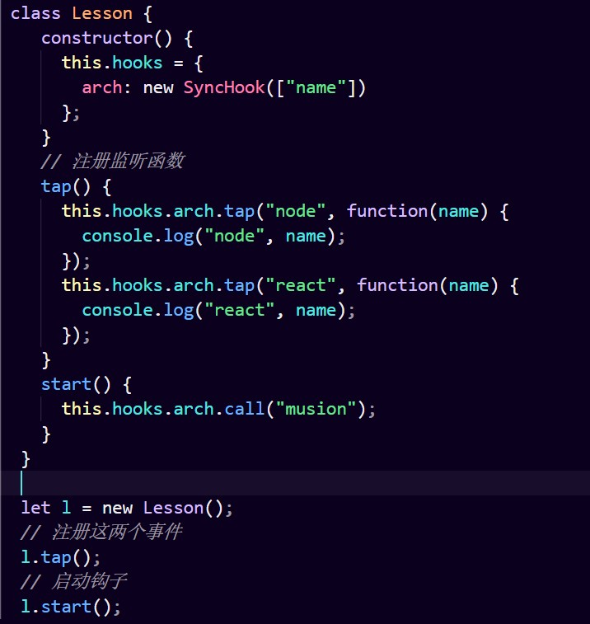
SyncHook钩子(同步并行)

Slide 9
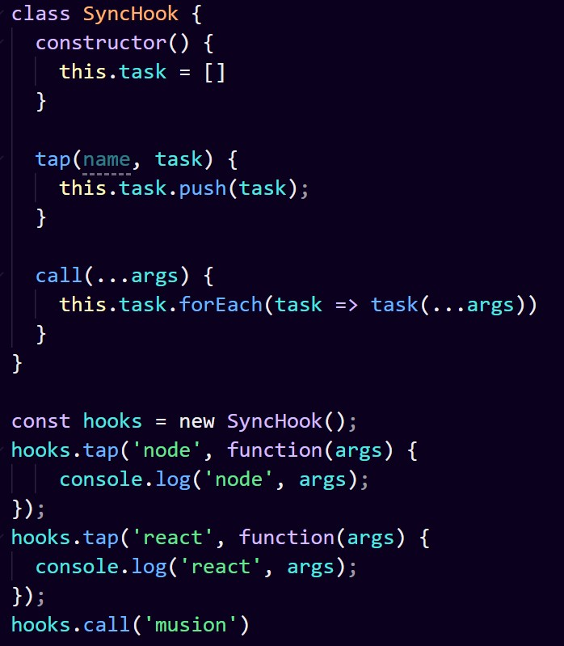
SyncHook钩子的实现

Slide 10
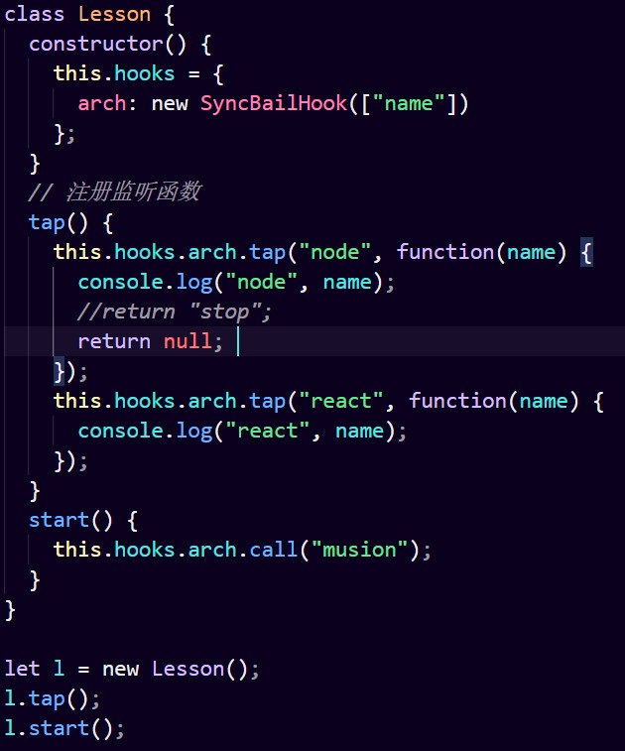
SyncBailHook钩子(同步阻塞)

Slide 11
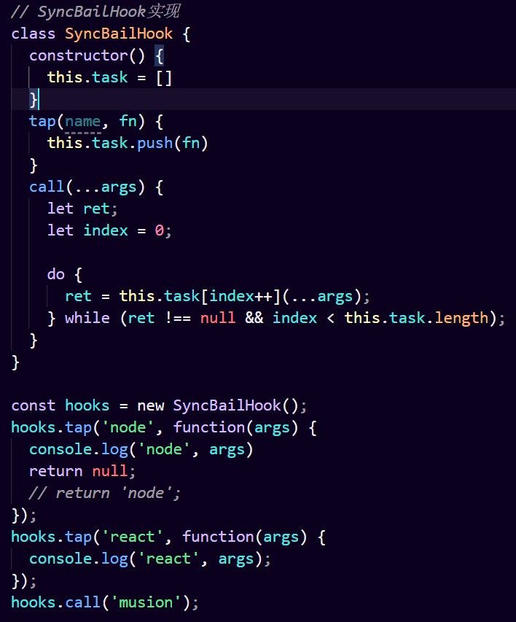
SyncBailHook钩子实现

Slide 12
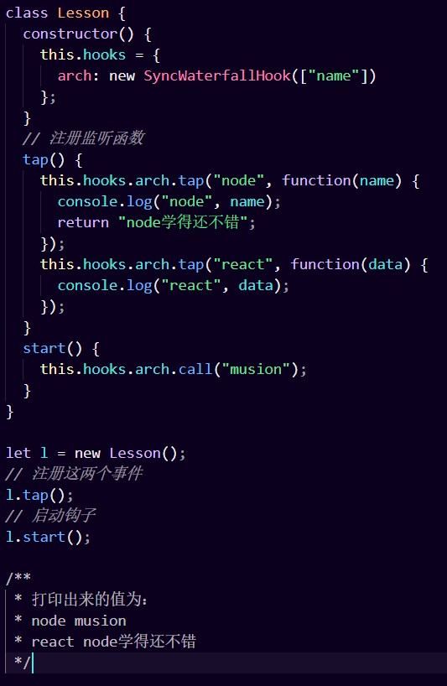
SyncWaterfallHook钩子(同步瀑布流)

Slide 13
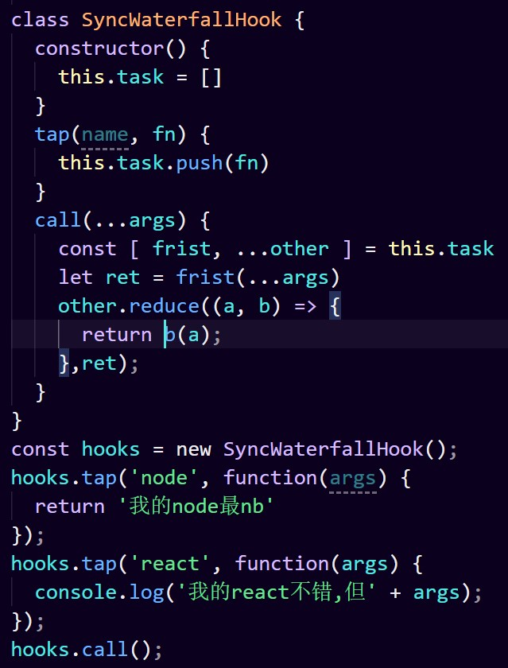
SyncWaterfallHook钩子实现

Slide 14
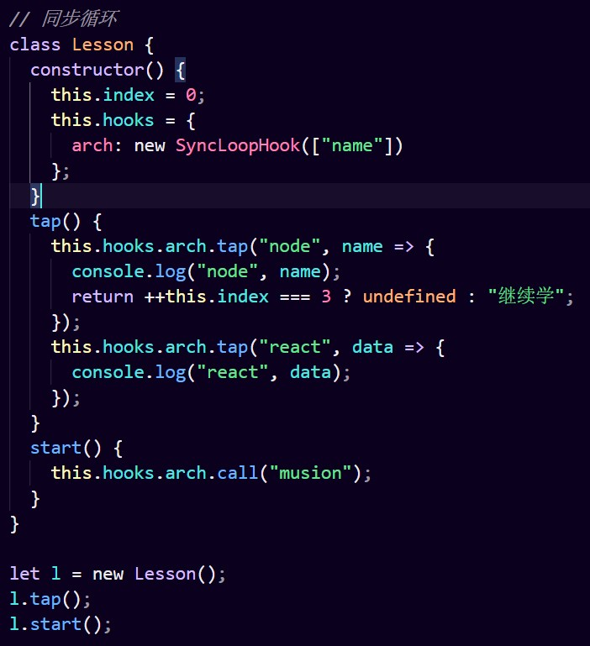
SyncLoopHook钩子(同步循环)

Slide 15
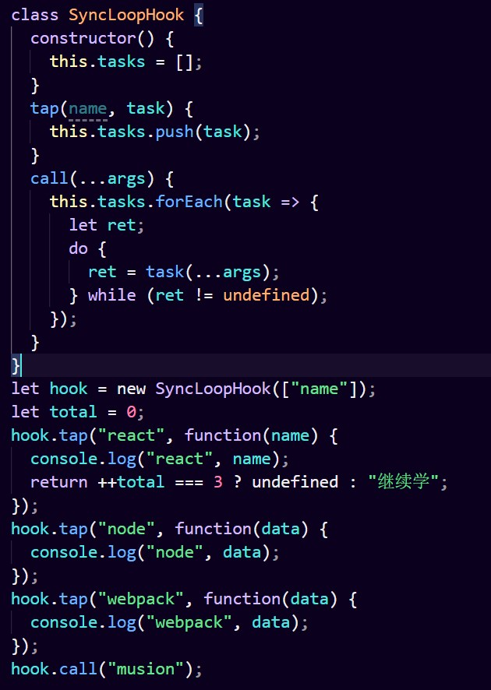
SyncLoopHook钩子实现

Slide 16
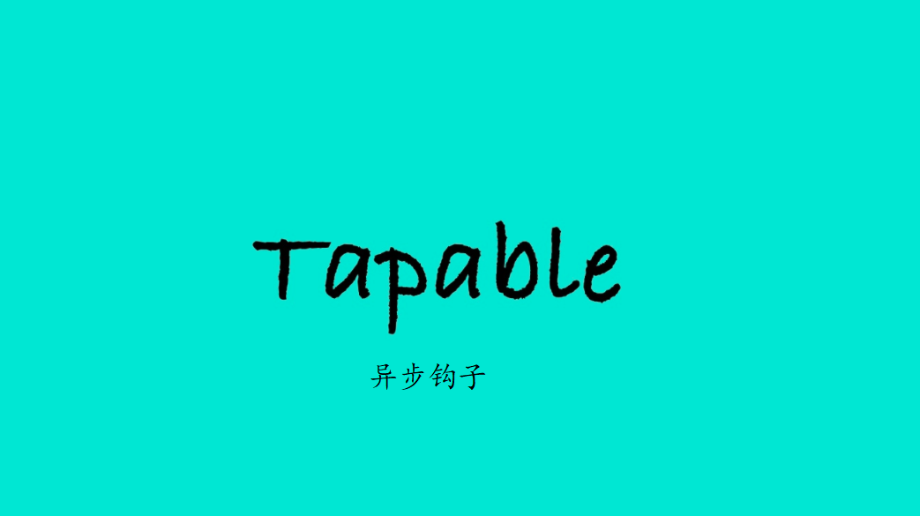

Slide 17
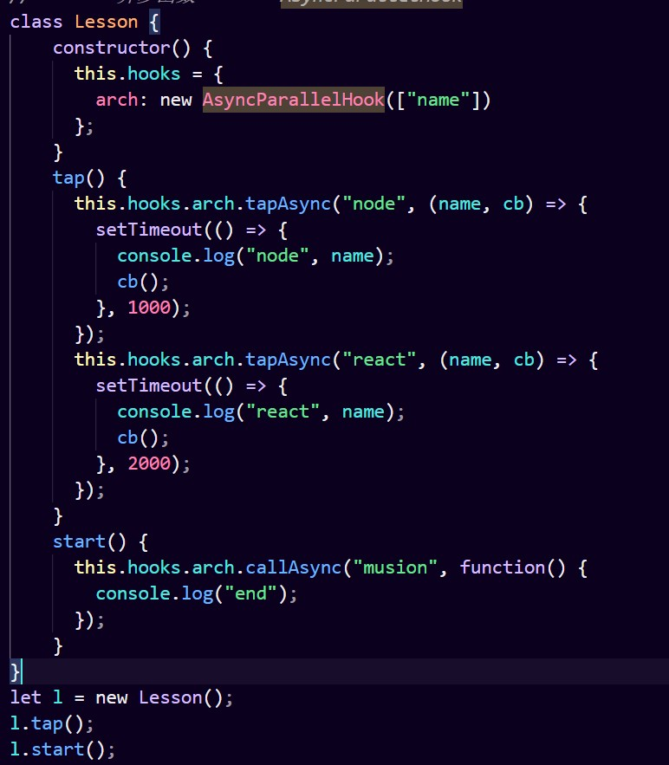
AsyncParallelHook钩子(异步并行)
异步并行:
将所有异步任务做完之后再处理最后的函数

Slide 18
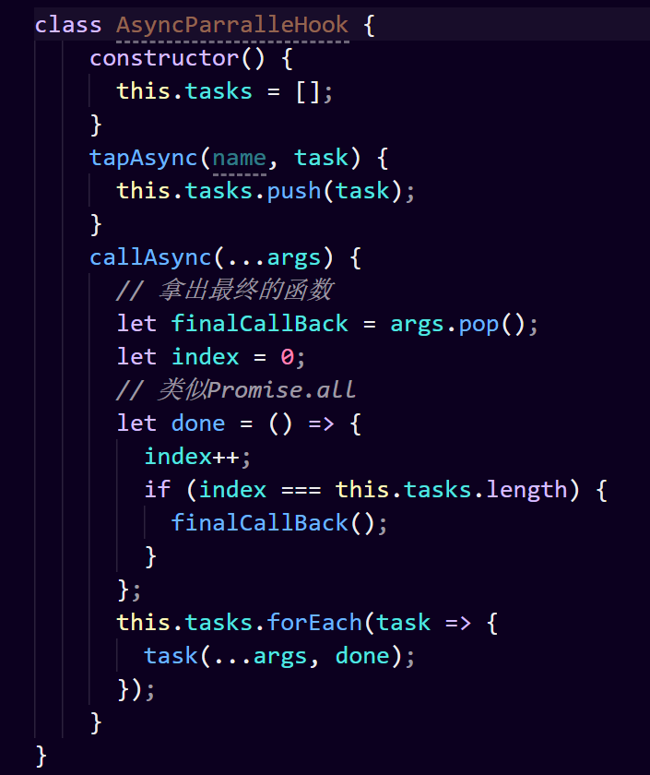
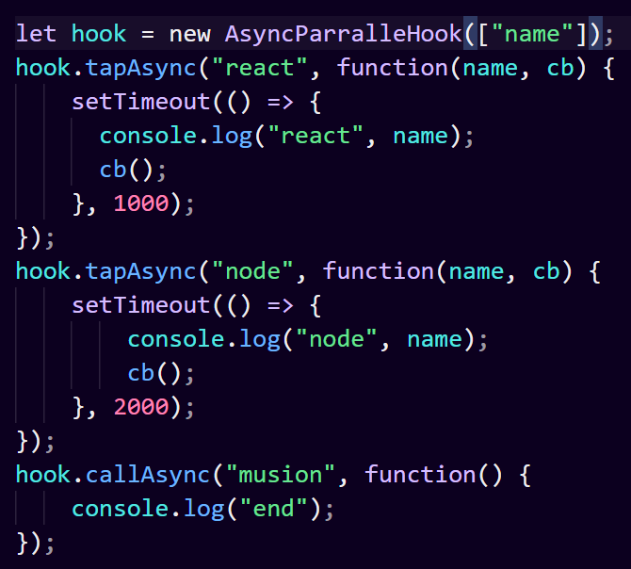
AsyncParallelHook钩子实现

Slide 19
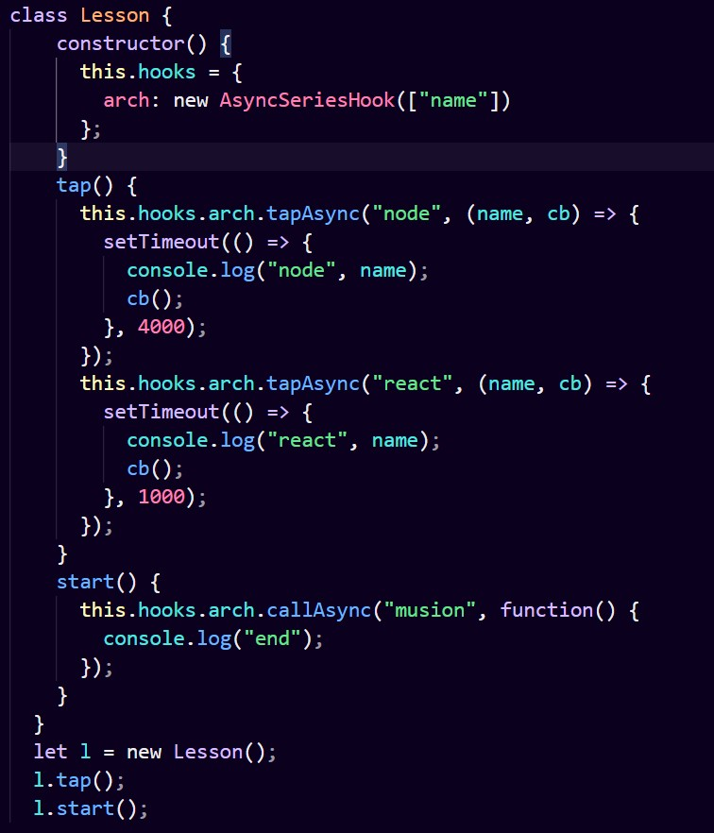
AsyncSeriesHook钩子(异步串行)
异步串行:
将异步任务一个一个做完之后再处理最后的函数

Slide 20
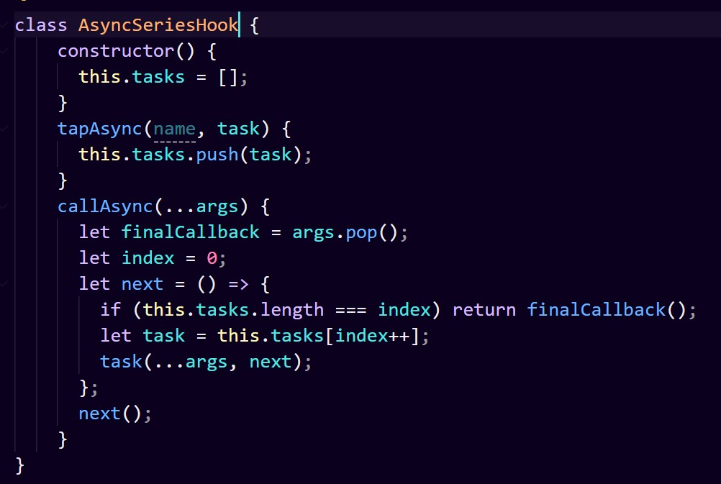
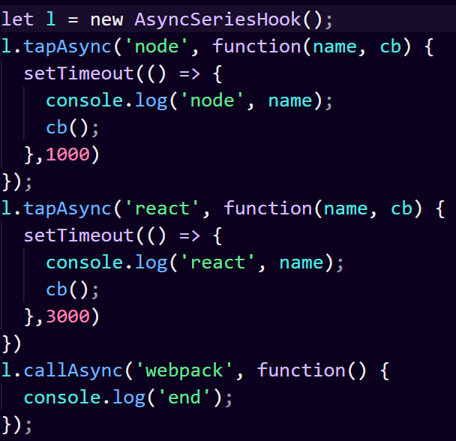
AsyncSeriesHook钩子实现

Slide 21
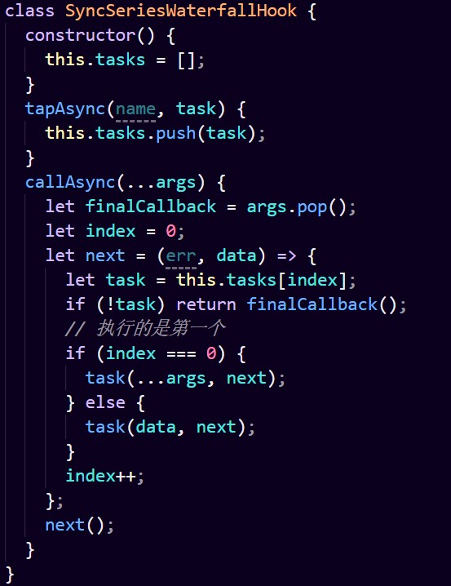
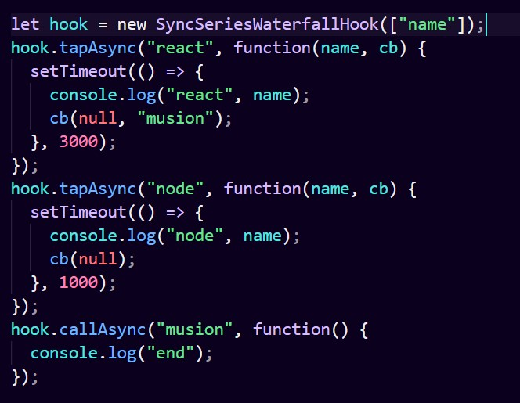
AsyncSeriesWaterfallHook钩子(异步串行瀑布流)

Slide 22
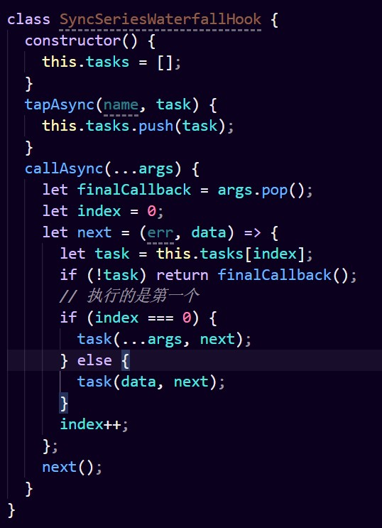
AsyncSeriesWaterfallHook钩子实现

Slide 23
谢谢观赏
Make Presentation much more fun

